Slide 1
Optimize LiDAR TO GO
Derk Nouwens
Consultant/PO Optimize Suite
Dereje Fantaye
Developer/ORD specialist
29 November 2023

Slide 2
Agenda
Wie is The People Group
Optimize Connect
GeoDATA (demo)
StreetSmart (demo)
Organize (demo)
LiDAR To Go (demo)
Vragen ?

Slide 3
The People Group verbindt mensen, data en software om innovatieve, betrouwbare en slimme oplossingen te creëren. We dragen met passie bij aan ruimtelijke, infrastructurele en landmeetkundige projecten.
Met onze mensen en producten heeft The People Group als visie om bouw- en beheerprocessen te versnellen en verbeteren. Dit doen we door middel van software-intelligentie, procesautomatisering, standaardisatie, geïntegreerde oplossingen en hooggeschoolde specialisten.
Notes:
De People Group verbindt mensen, data en software om innovatieve, betrouwbare en slimme oplossingen te creëren. We dragen met passie bij aan ruimtelijke, infrastructurele en landmeetkundige projecten.

Slide 4
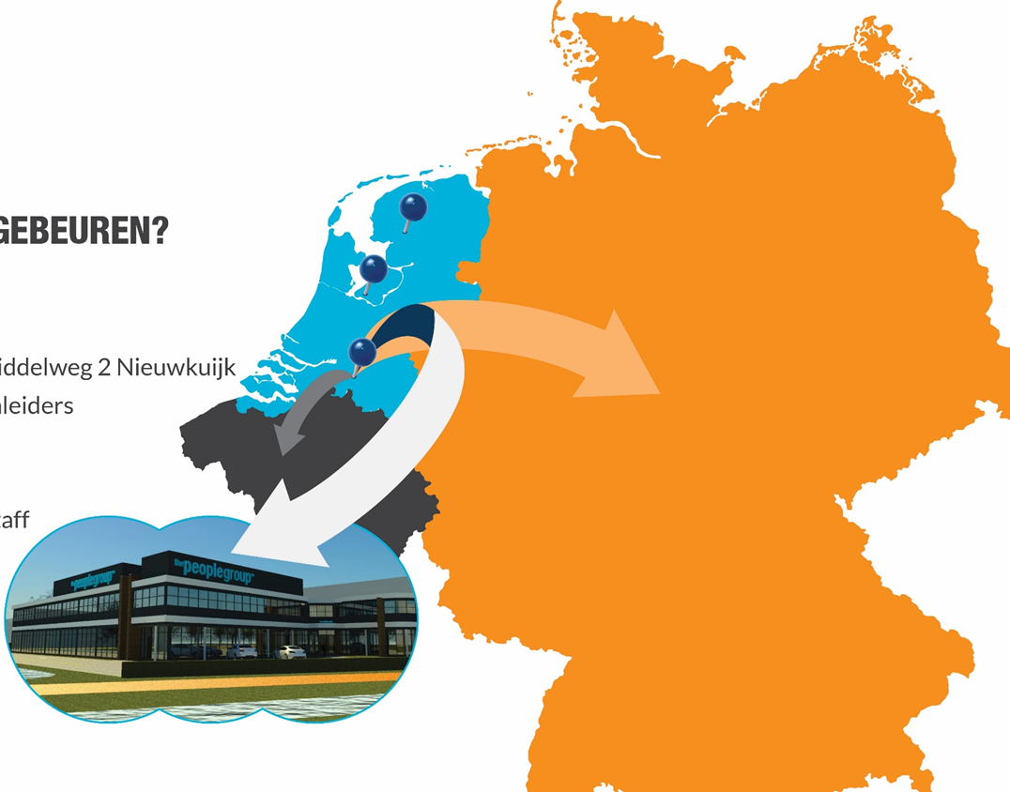
TIMELINE
2008
2013
2014
2016
2020
2021
Start The People Group
Kennis en kunde (people) bieden in externe projecten;
Landmeetkunde;
Tekenkamer (projecten);
Ontwikkelen van software;
Opstarten en uitbreiding wegentak;
GIS kennis opbouw;
Consultancy;
Strategische samenwerkingen
Uitbreiding GIS Specialisten;
Uitbreiding 4D Construct
Actief in Europa;
Duitsland + Spanje
Notes:
Tijdlijn eventueel iets aantrekkelijker maken

Slide 5
DATA
Data Services
FME
Digital Twin
Visualisatie
Landmeetkunde
BESTURING
Contractmanagement
Omgevingsmanagement
Projectmanagement
Interim & Implementatie Management
Financial Management
DIENSTEN
ANALYSE & ADVIES
CAD
GIS
BIM
Visie en Strategie
Proces en optimalisatie
SOFTWARE
Kabels en leidingen registratie
Visueel projectbeheer
Automatisch netwerkontwerp
Gestandaardiseerd CAD ontwerp
Applicaties
ONTWERP & UITVOERING
Tekenwerk
Engineering en Modellering
Ontwerp
Werkvoorbereiding
Uitvoering
TRAININGEN
Bentley software
FME en GIS
Projectmanagement FttH
Traineeships
E-learning

Slide 6
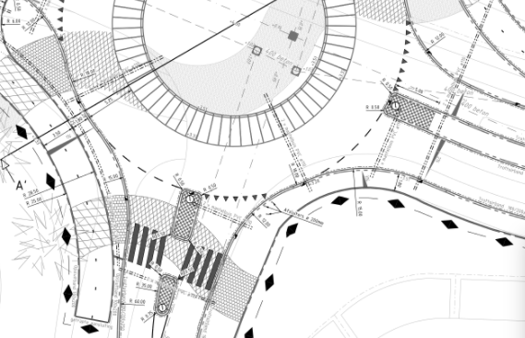
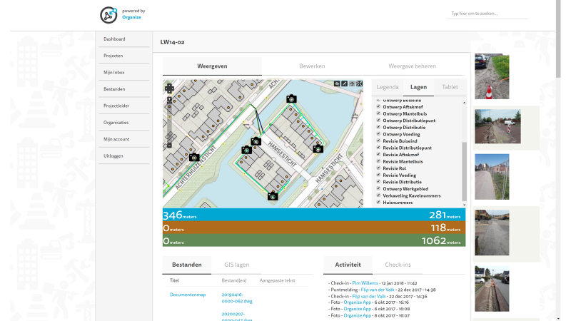
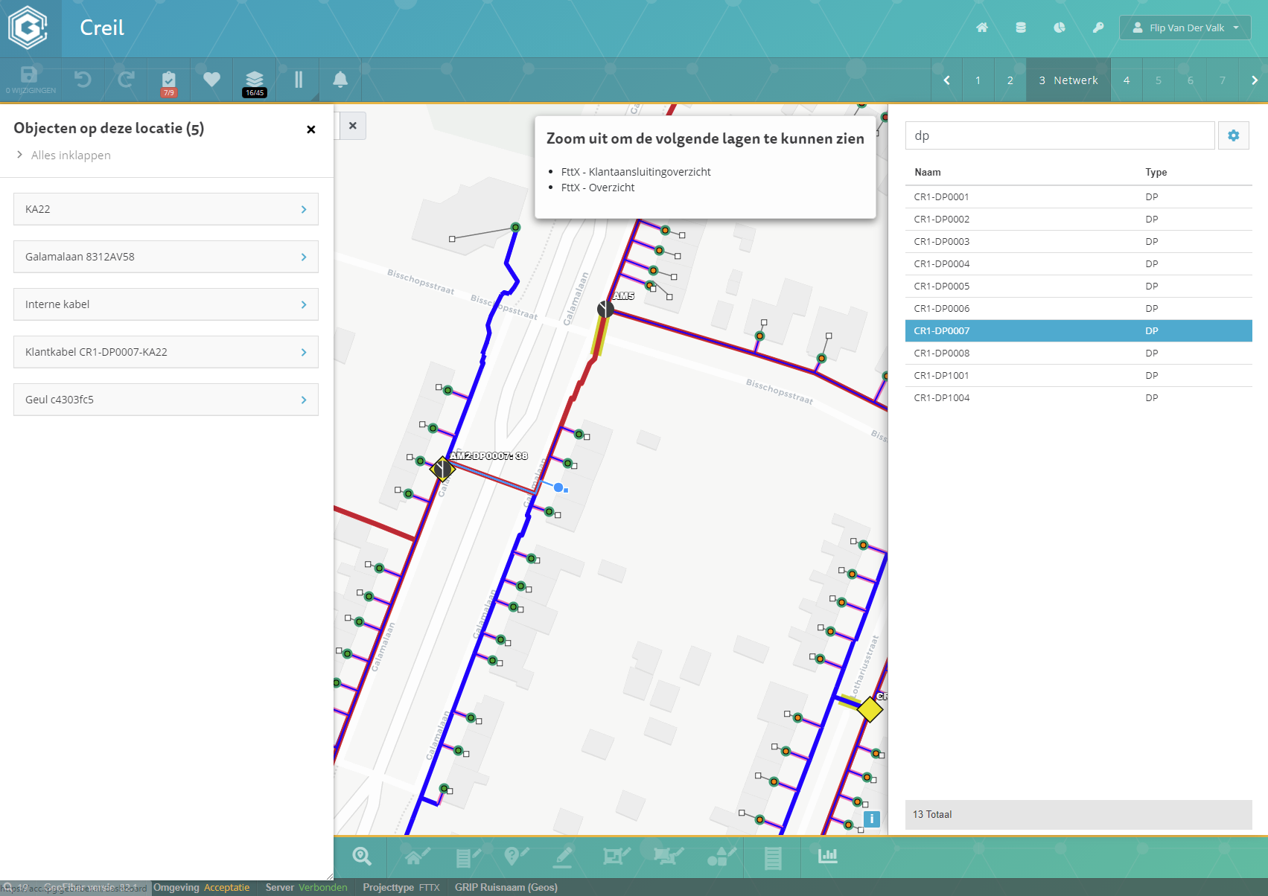
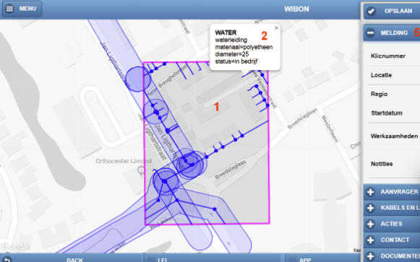
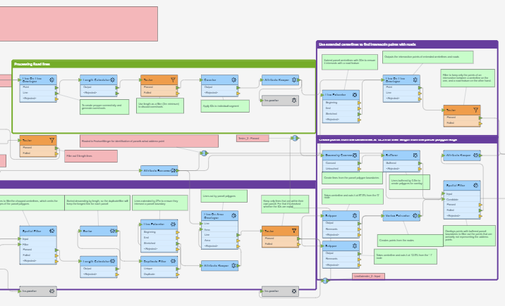
1500+ projects
Software Ontwikkeling + Services (CAD/GIS/FME) + Consultancy + Trainingen + Support
Optimize Suite
GeoDATA
NLCS
PLOT
Street Smart
Cursim
C-SAM BGT
Organize Platform
Organize Infra
GeoSmartDesign
GeoFiber GeoWater GeoHeat GeoCoax
Key Registers
KLIC–WIN Service
KLIC-DIRECT
GraafManager
KLIP-WIN Service
KLIP-Direct
Data & Services
Data Portal
Download Services
Validation Services Processing Services
LiDAR TO GO
157 organisations
1656 licences
13 organisations
320 users
4 organisations
80 users
165 KLIC subscriptions
1 KLIP subscription
2500 jobs per day

Slide 9
Notes:
Dè alles-in-1-tool voor elke MicroStation tekenaar.
Bespaar tijd en voorkom fouten in het ontwerpproces.

Slide 10
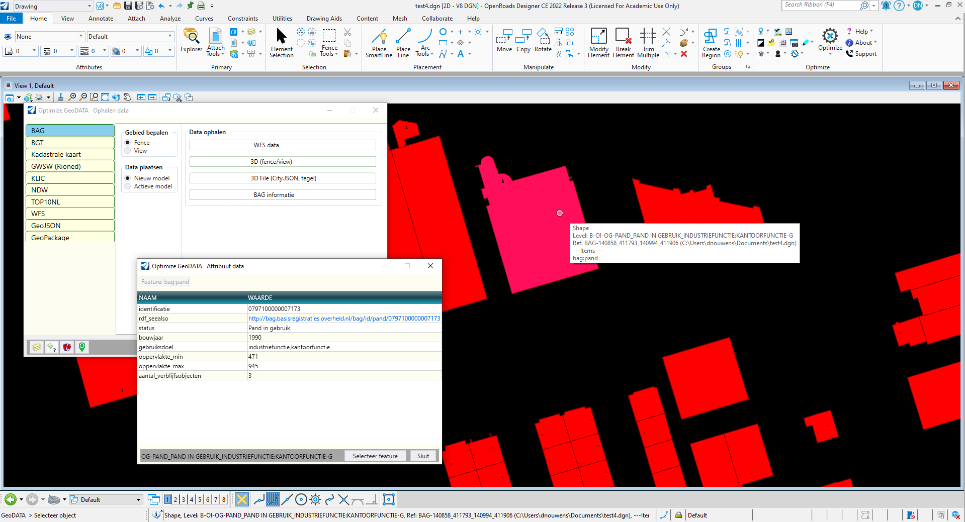
Optimize GeoDATA
Waarom Optimize GeoDATA CE?
Het vertrekpunt van elk project
Zoek locatie op basis van adres
Importeren objectgerichte ondergrond direct in OpenRoads Designer tekening. KLIC Dataset, BAG, BGT, Kadastralekaart en Top10nl
Beschik in 2 klikken over een KLIC dataset conform NLCS lagenindeling
De data is geogerefereerd, direct op de juiste locatie bruikbaar
Actuele data van andere bronhouders beschikbaar (waterschappen, provincie, RWS, ProRail)

Slide 11
Optimize GeoDATA
Live Demo (Derk):
Import 2D kadastrale data (Parallelweg, Meerkerk)
3D BGT voorbereid (vanwege tijdsduur)
3D BAG LOD 2.2 live

Slide 12
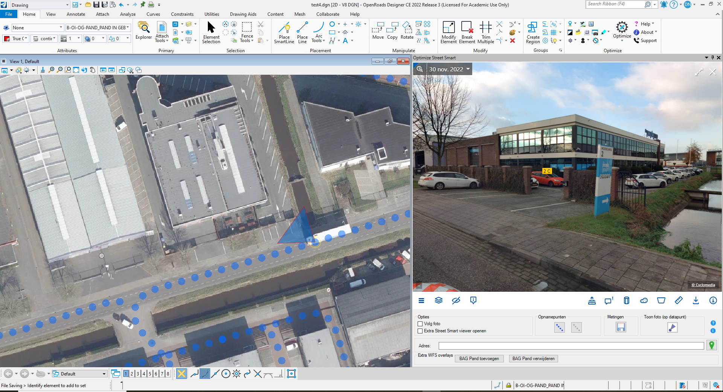
Optimize StreetSmart
Waarom Optimize StreetSmart?
Integratie binnen OpenRoads Designer
Zoek locatie op basis van adres
Overnemen 2D en 3D metingen (punt, lijn, vlak).
Meerdere foto’s bekijken, met kijkrichting in de Bentley dgn view.

Slide 13
Optimize StreetSmart
Live Demo (Derk)
Zoom naar adres (Parallelweg, Meerkerk)
Toon foto’s op locatie
Meet 3D vlak

Slide 14
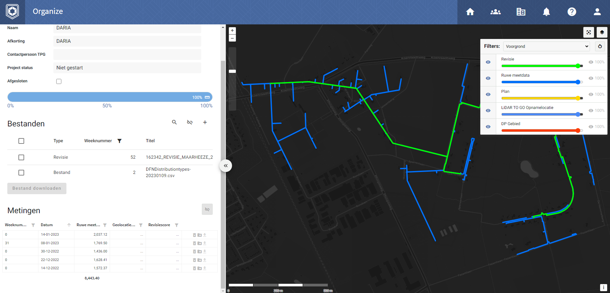
Organize
(Overzicht is Inzicht)
Live Demo (Derk)

